Slide 1
Trường Đại Học Sư Phạm Kĩ Thuật TP.HCM
Khoa Đào Tạo Chất Lượng Cao
Ngành Công Nghệ Thông Tin
BÁO CÁO ĐỒ ÁN CẤU TRÚC DỮ LIỆU VÀ GIẢI THUẬT
DEMO CÂY NHỊ PHÂN
Lê Kim Đỉnh 17110123
Trần Thị Bích Ngọc 17110192

Slide 2
Mục đích
Hiểu rõ hơn về lý thuyết cây nhị phân
Dễ hình dung
Mục tiêu
Xây dựng đầy đủ các chức năng
Ứng dụng winform tạo giao diện thân thiện với người dùng

Slide 3
Tổng quát về cây nhị phân
1
Quá trình thực hiện
2
Kết luận
3

Slide 4
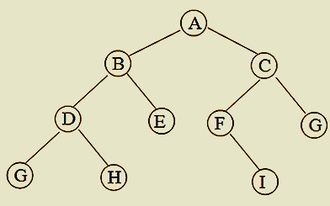
1. Tổng quát về cây nhị phân
Cây là một tập hợp © gồm các phần tử gọi là node của cây. Trong đó có node đặc biệt gọi là node gốc (Root).
Số cây con của node đó
VD: B-C-D có bậc 2 vì có 2 cây con
Là bậc lớn nhất của các node trong cây
Mức node cha +1, với root =0
Bậc của node
Bậc của cây
Node lá
Node nhánh
Mức của một node

Slide 5
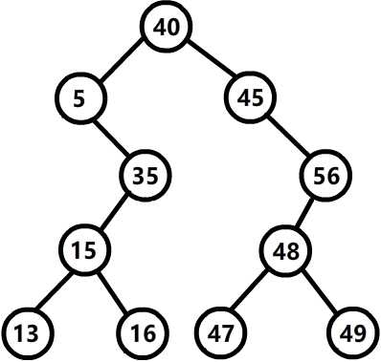
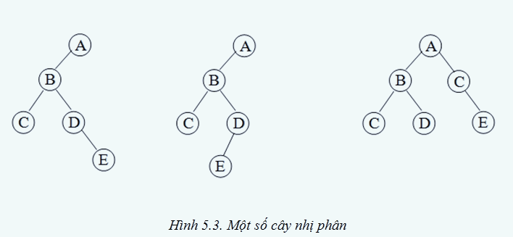
1. Tổng quát về cây nhị phân

Slide 6
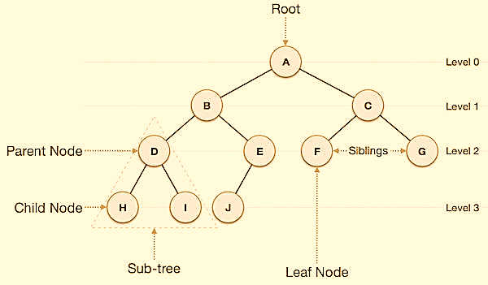
2. Quá trình thực hiện
Cấu trúc dữ liệu cây nhị phân tìm kiếm

Slide 7
2. Quá trình thực hiện
58
Phép chèn một node

Slide 8
2. Quá trình thực hiện
47
Phép tìm kiếm một node

Slide 9
2. Quá trình thực hiện
Phép xóa một node có một cây con
40
- Xóa X=35
5
45
2
35
56
15
48
13
16
47
49

Slide 10
2. Quá trình thực hiện
Phép xóa một node có hai cây con
40
- Xóa X=5
5
45
2
35
56
15
48
13
16
47
49

Slide 11
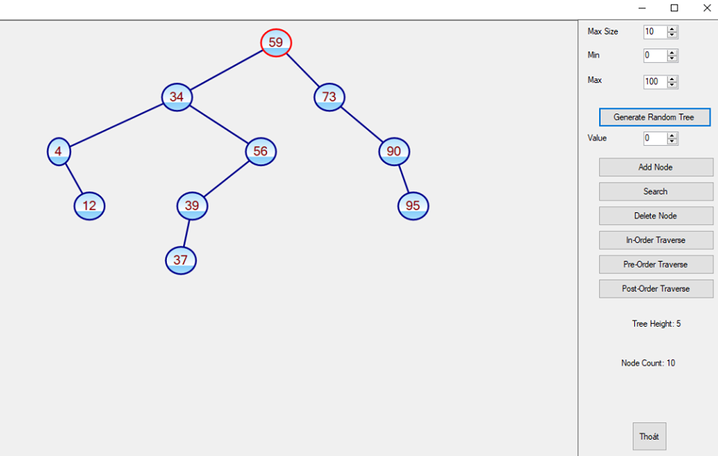
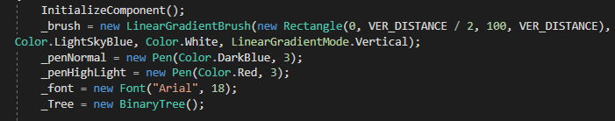
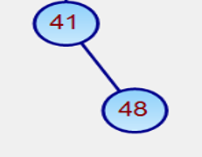
2. Quá trình thực hiện
Vẽ node và vẽ liên kết node
Tô màu cho node và đường đi

Slide 12
2. Quá trình thực hiện
40
45
56
48
47
47
Vẽ đường đi cho trình tìm kiếm một node

Slide 13
2. Quá trình thực hiện
40
5
15
Vẽ đường đi cho trình xóa một node có một cây con
40
- Xóa X=35
5
45
35
56
15
48
13
16
47
49

Slide 14
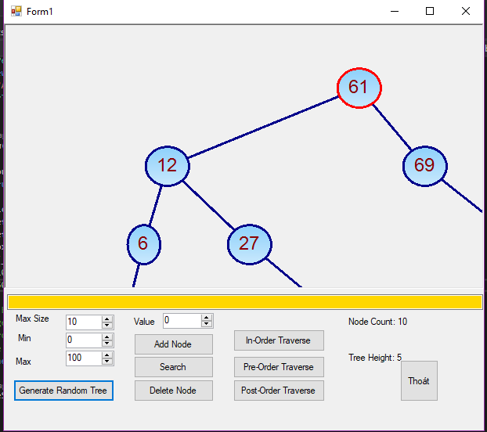
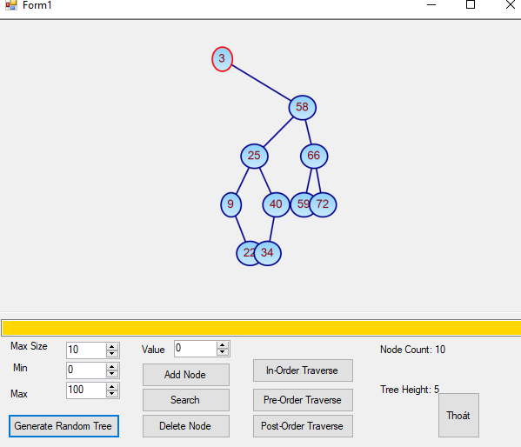
2. Quá trình thực hiện
Khó khăn gặp phải và cách giảm thiểu

Slide 15
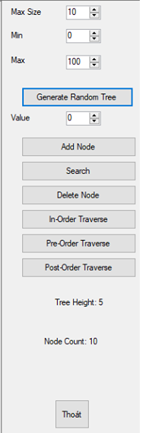
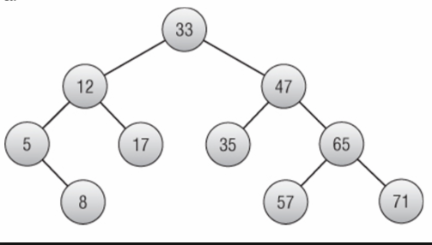
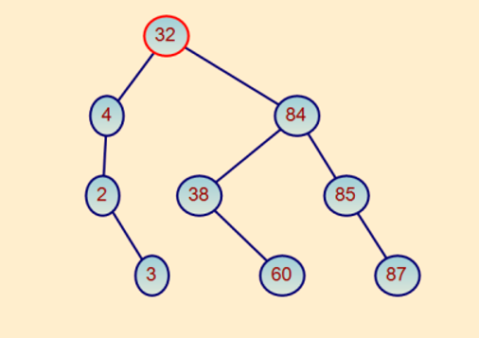
3. KẾT LUẬN
NHƯỢC ĐIỂM
HƯỚNG PHÁT TRIỂN
Đồ án hoàn thành được khoảng 90% so với mục tiêu đề ra

Slide 16


Cảm ơn thầy và các bạn đã lắng nghe



